Slide 1
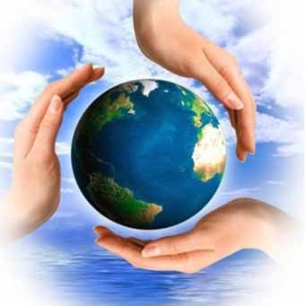
ЭКОЛОГИЧЕСКИЕ
СИТУАЦИИИ

Slide 2
Один из "врагов" человека – комар - переносчик
возбудителей малярии и
других видов лихорадок.
Что будет, если удастся каким-то
способом избавиться от всех комаров?

Slide 3
Нарушится природное равновесие. Личинки комаров - корм для многих видов рыб. Разорвав пищевую цепочку, можно вызвать гибель нескольких других видов.

Slide 4
Одна богатая лондонская дама, узнав о том, что растения очищают воздух,
велела слугам перенести из зимнего сада в ее спальню, которая не проветривалась,
пять самых больших кадок с тропическими растениями. Утром дама проснулась с головной болью.
Почему?

Slide 5
Ночью фотосинтез прекращается, а крупные растения при дыхании потребляют много кислорода. Кроме того, тропические растения, как пра­вило, выделяют эфирные масла, которые небезопасны для здоровья

Slide 6
Вы всем классом выехали в лес. Там вы жгли костер, пекли картошку, ели конфеты,
пили лимонад, варили суп из консервов. Прежде чем уехать домой, что вы сделаете?

Slide 7
Человек вспахал землю и посеял пшеницу. Почему ему приходится бороться с сорняками?

Slide 8
В почве огорода всегда есть запас семян сорных растений, его там лет на 6 - 7. Кроме того, там остаются их корневища, да и со стороны ветер приносит на грядки семена каждую осень и зиму.

